Slide 1


Prédiction de l’émission de CO2 et consommation total de l’énergie
PROJET 4:
ZEKRIFA ABDELMOUMEN

Slide 2
Sommaire
Problématique et pistes de recherche
Cleaning et Feature engineering
Exploration entre les variables
Les modèles de prédiction
Conclusion

Slide 3
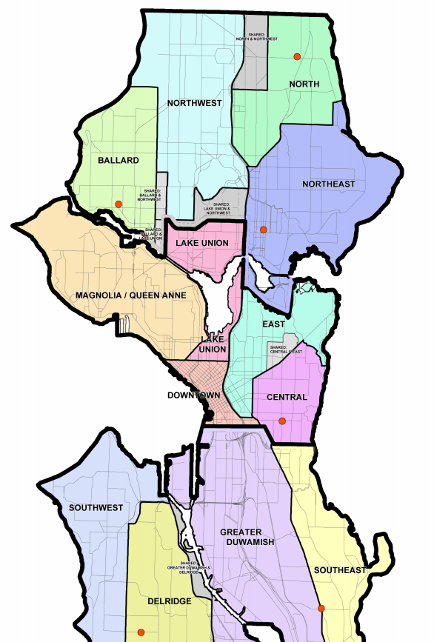
problématique
Objectif de la ville de Seattle : être neutre en émissions carbone en 2050
Des relevés minutieux et coûteux → Faire des prédictions de consommation d’énergie et d’émissions de gaz carbonique par rapport aux bâtiments non destinés à l’habitation
Évaluer l’intérêt de l’ ENERGY STAR Score dans notre prédiction de gaz carbonique

Slide 4
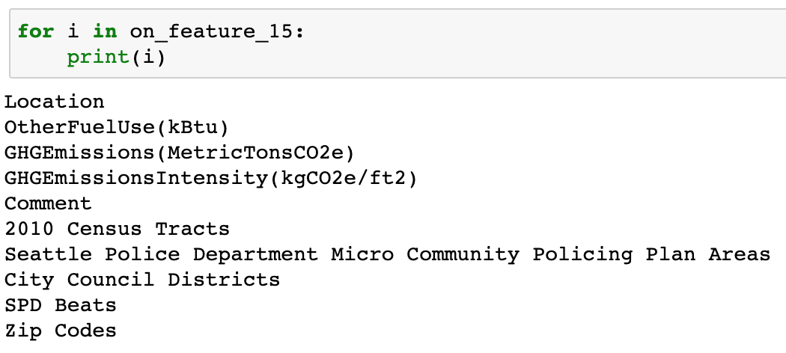
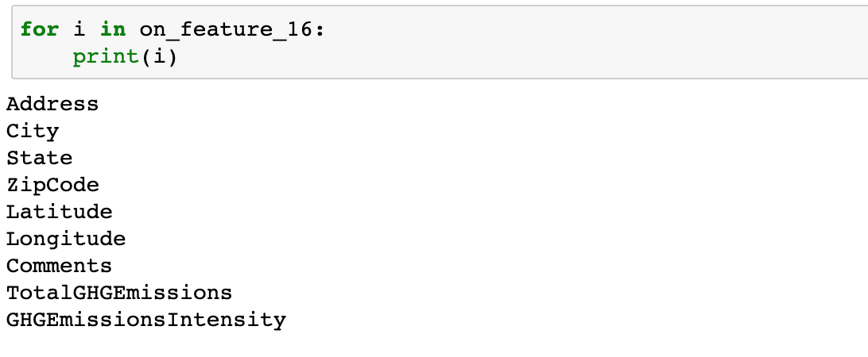
cleaning
Ci-contre les attributs qui sont propres à chaque base de données
Extraction de “address, city, state, zipcode, latitude, longitude” de ”Location”

Slide 5
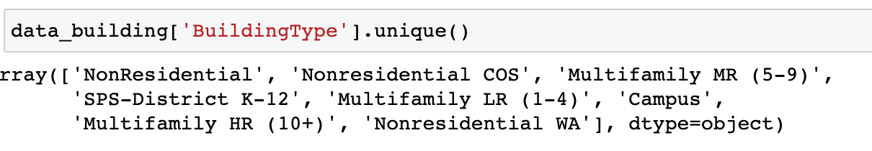
cleaning
Sélection des bâtiments qui ne sont pas destinés à l’habitation.
Utilisation de « Knn imputer » pour les valeurs manquantes de l’ENERGYSTARSCORE

Slide 6
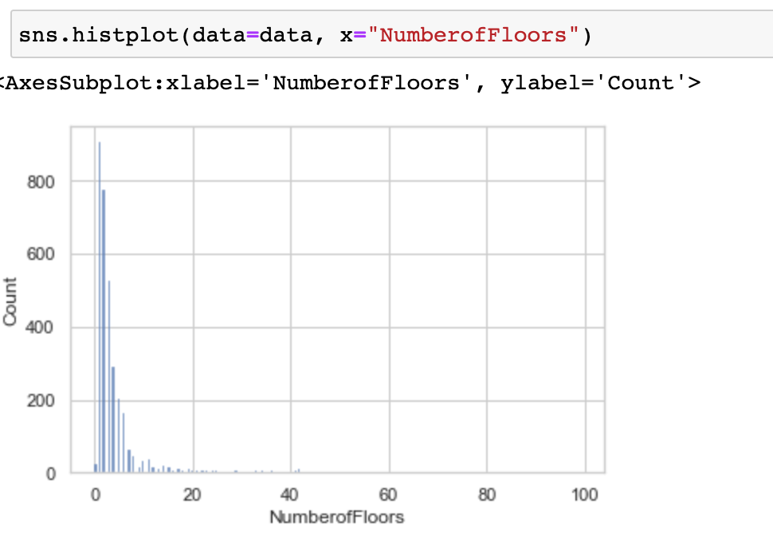
Feature engineering
Transformation en log des variables qui ont une grande disparité
Faire une autre base de données qui contient les variables transformées en log

Slide 7
Feature engineering
Type de route d’après l’adresse
L’âge de l’immeuble au moment du prélèvement des informations
One-hot-encoding sur les variables catégorielles avec « GetDummy » sur le type de route, la principale fonction de l’immeuble

Slide 8
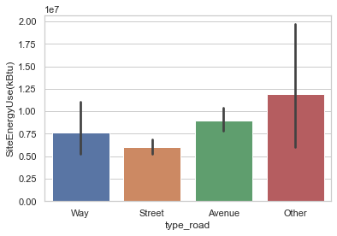
Exploration des données
On remarque que le type de route a une influence sur l’énergie

Slide 9
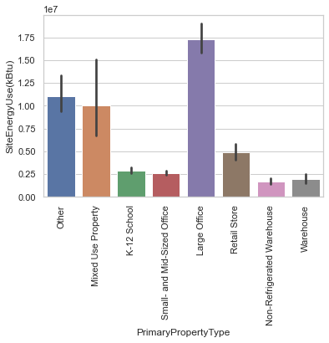
Exploration des données
On remarque que le type de propriété a une influence sur l’énergie

Slide 10
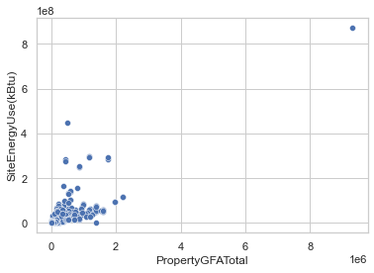
Exploration des données
Une tendance entre la surface totale et l’énergie consommée

Slide 11
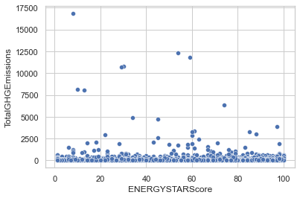
Exploration des données
On voit bien que pour l’ “Energystarscore” ne montre aucune tendence avec l’émision de CO2.
On pourra le montrer par la suite

Slide 12
Modèles de prédiction
Baseline : c’est le « dummy regressor »
Régression linéaire par les moindres carrés
Régression de Ridge
« KNN regressor »
Random Forest
Gradient Boosting Regressor

Slide 13
Modèles de prédiction
Pour les métriques de validation,
RMSE
R2
Temps de calcul

Slide 14
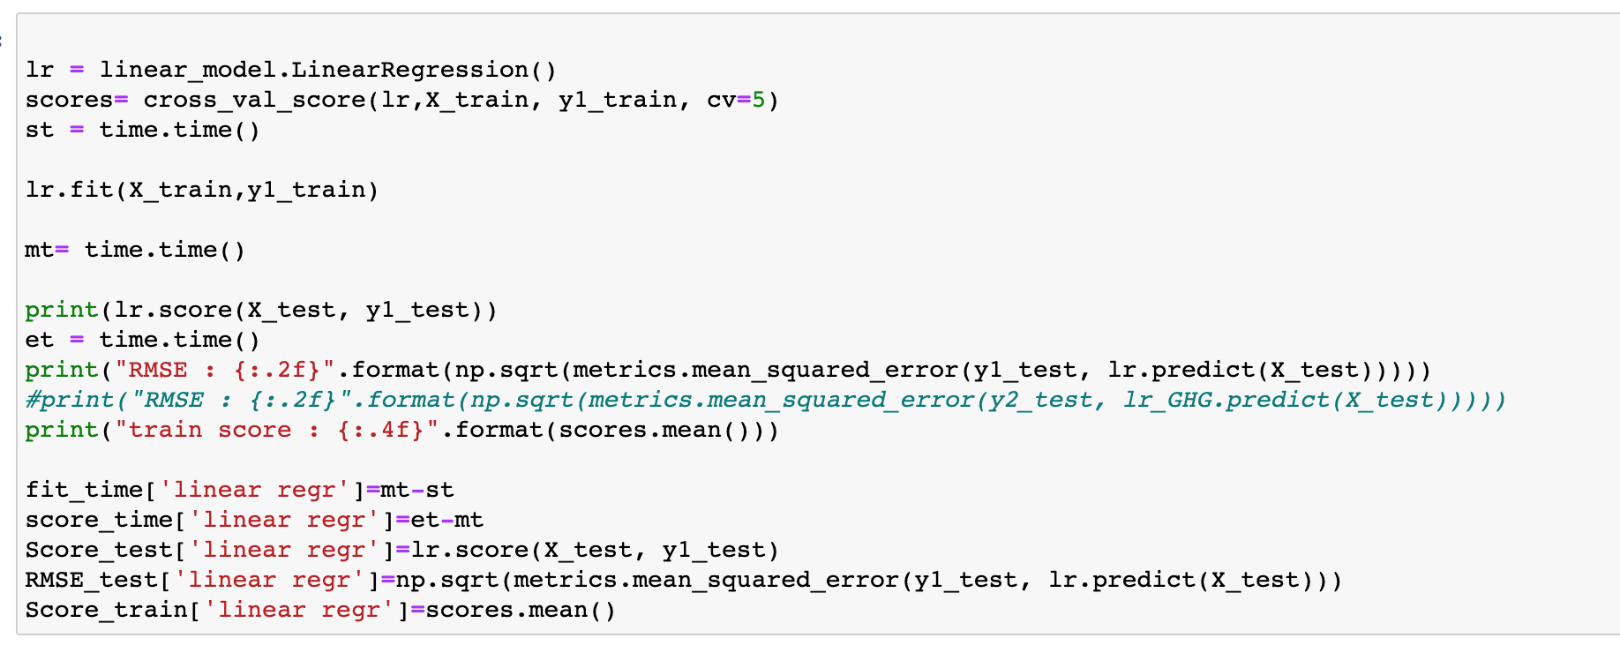
Méthodologie
Méthodologie de validation
On sépare nos données en données d’entrainement et données de test
Validation croisée sur les données d’entrainement pour chaque modèle
Calcul du temps d’apprentissage, et du temps de prédiction
Calcul de la RMSE, R2 sur la validation croisée et les données test

Slide 15
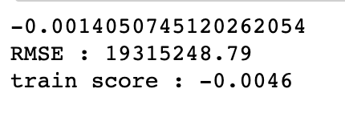
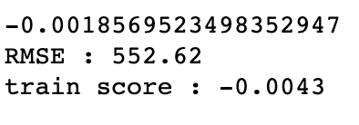
Dummy regressor
Retourne une constante peu importe les valeurs d’entrées
Le « dummy regressor » choisi retourne la moyenne des données d’entrainement
Ce modèle représente notre baseline,

Slide 16
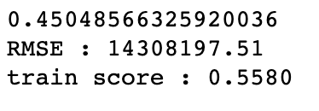
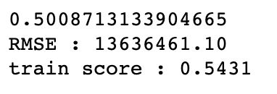
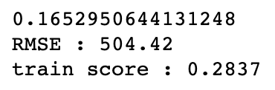
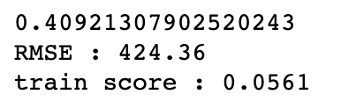
Régression linéaire
Regression sans log
Regression avec log
La régression linéaire utilise la méthode des moindres carrés pour minimiser le bruit et les perturbations.
Dans ce cas on utilise les variables transformées en log, et les non transformées.

Slide 17
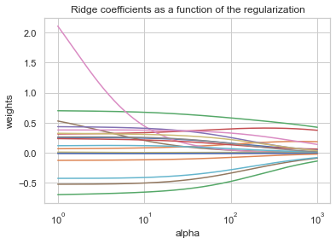
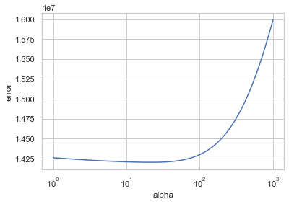
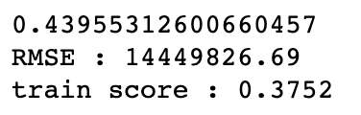
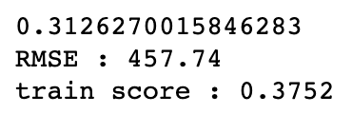
Régression de rigde
On pénalise les paramètre de la régression eux-mêmes en choisissant le paramètre alpha qui minimise l’erreur

Slide 18
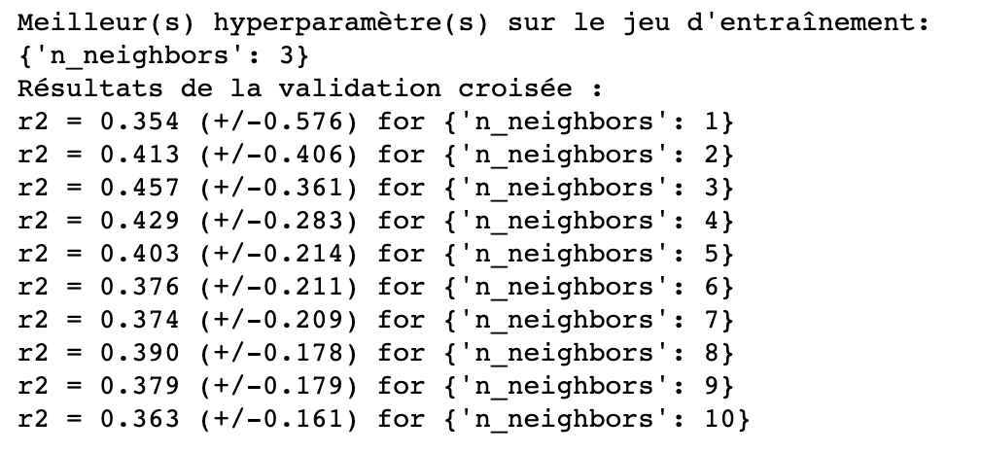


Régression par KNN
Une méthode qui prend en compte la non-linéarité du phénomène.
Qui prend en compte les points environnants pour prédire la valeur voulue
Le nombre de points environnants (les plus proches voisins) déterminera la performance du modèle.

Slide 19
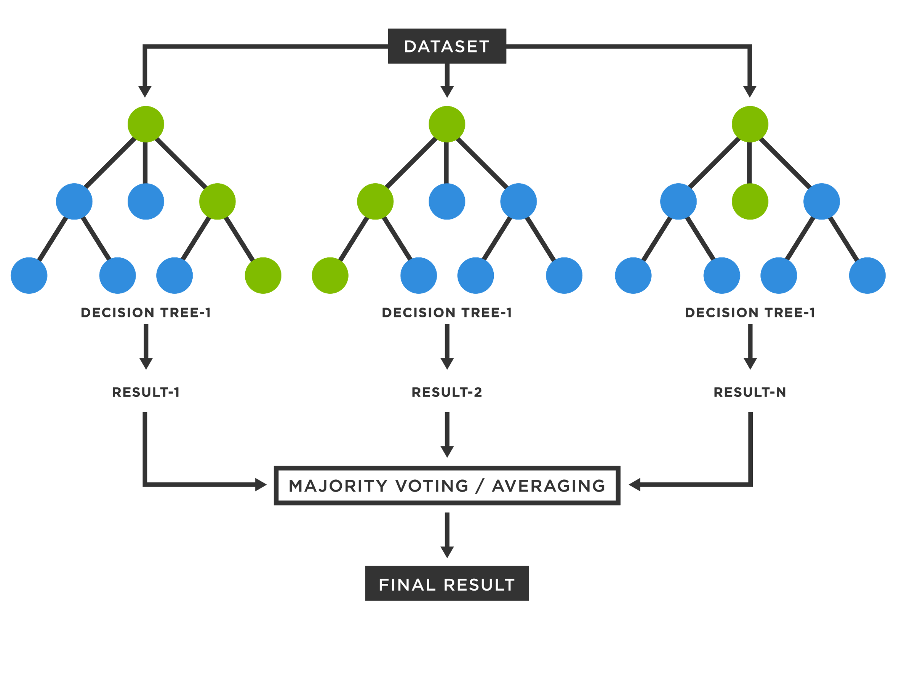
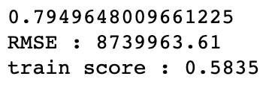
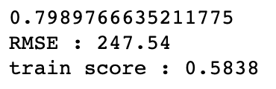
Forêt aléatoire
Ce modèle prend en compte la non linéarité du phénomène
De plusieurs arbres de décisions, on prend la moyenne des résultats ou un vote majoritaire pour avoir le résultat.
Comme élément de configuration : - le nombre d’arbres - la profondeur des arbres

Slide 20
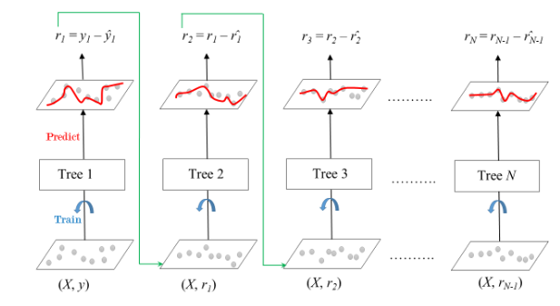
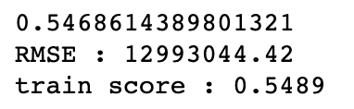
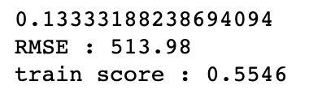
Gradient boosting
Modèle qui prend la non-linéarité du phénomène
Apprentissage successif qui minimise l’erreur résiduelle à chaque apprentissage.
La configuration des paramètres : - taux d’apprentissage - nombre d’estimateurs - la profondeur de l’arbre

Slide 21
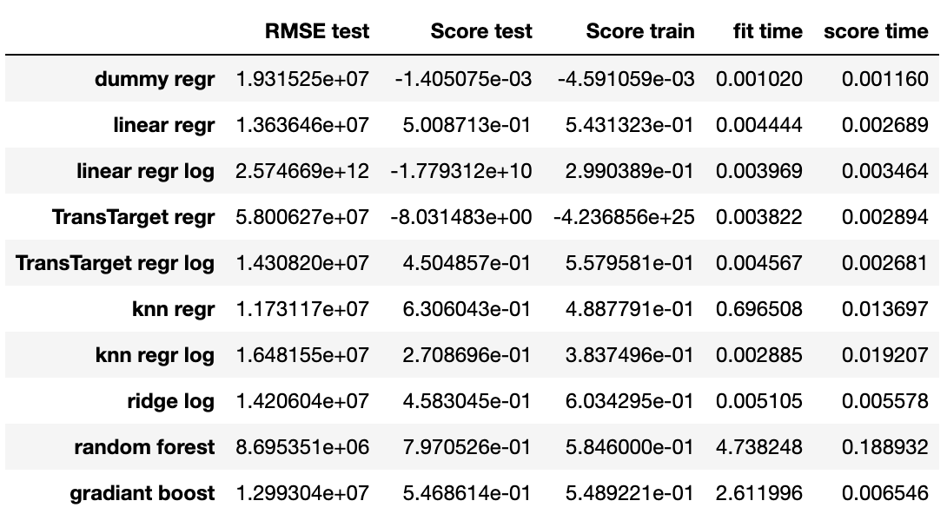
Modèles pour l’énergie consommée
KNN regressor et random forest sont les plus performants,

Slide 22
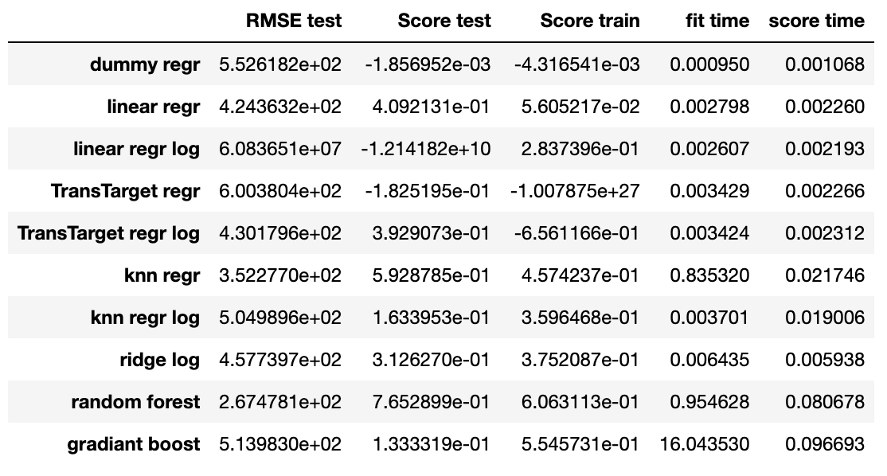
Modèles pour l’émission de co2
KNN regressor et random forest sont les plus performants

Slide 23
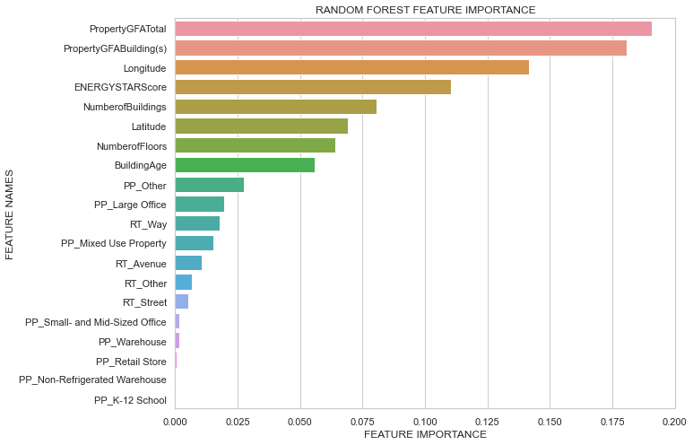
Feature importance
On voit que le modèle donne de l’importance à la surface, la longitude, latitude, number of building, number of floors et energystarscore, et l’âge de l’immeuble.

Slide 24
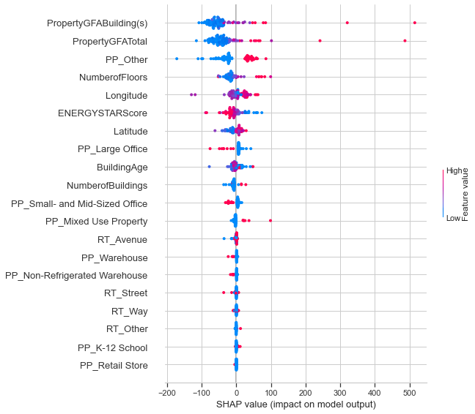
Random forest
Avec la bibliothèque « SHAP », on peut voir l’influence des variables sur l’émission de CO2

Slide 25


Importance de l’ « ENERGYSTARScore »
Le modèle donne beaucoup d’importance à l’ « ENERGYSTARScore »
On refait le même apprentissage mais avec une base de données sans l’ « ENERGYSTARScore »

Slide 26
conclusion
Le modèle choisi est le « Random forest », mais le « KNN regressor » nous donne aussi de bons résultats en moins de temps de calcul
L’ENERGYSTARSCORE est une variable qui biaise les résultats et qui n’est pas nécessaire pour l’émission de gaz carbonique
On aurait pu avoir des données concernant la météo, l’isolation des bâtiments pour améliorer les résultats

Slide 27

Q&A

